Slide 1
Management de la sécurité
Savoir organiser et manager la Sécurité des Systèmes d’Information d’une structure.

Slide 2
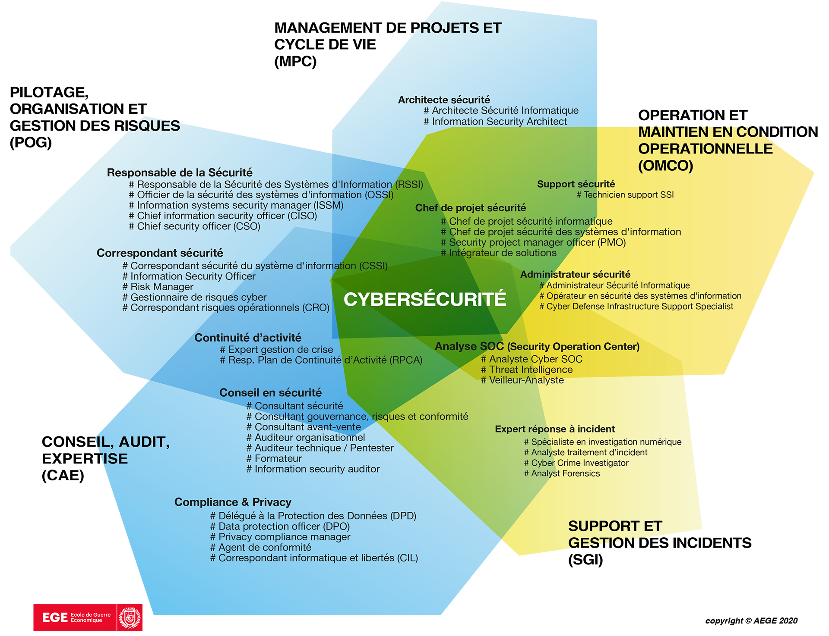
Schéma de l’organisation cybersécurité

Slide 3
Pilotage, organisation et gestion des risques (POG)

Slide 4
Le RSSI
Responsable de la cybersécurité:
Il garantit la sécurité, la disponibilité et l’intégrité du SI et des données.
Il fait partie de la famille POG (métier management totalement dédié sécurité).
Souvent appelé RSSI (Responsable de la sécurité des systèmes d’informations) ou CISO (Chief Information Security Officier).
Si le RSSI est souvent rattaché à la Direction des systèmes d'information, il est parfois rattaché à la direction générale de l'entreprise dans les grands groupes, compte tenu des enjeux et des risques (notamment juridiques) portés par le système d'information.

Slide 5
Les missions du RSSI
Les missions du RSSI sont multiples:
Il définit, met en œuvre, anime et contrôle la politique de sécurité de l’information en conformité avec la loi et les règlementations.
Opérations de sécurité: Analyse des menaces immédiates en temps réel et trie des problèmes

Slide 6
Les missions du RSSI
Cyber-risque et cyber-intelligence: Être conscient des menaces de sécurité qui se développent et aider la direction à comprendre les problèmes de sécurité potentiels qui pourraient résulter d'acquisitions ou d'autres mouvements de grandes entreprises.
Perte de données et prévention de la fraude: S'assurer que le personnel interne n'utilise pas abusivement, ne modifie pas ou ne vole pas les données

Slide 7
Les missions du RSSI
Architecture de sécurité : Planification, achat et déploiement du matériel et des logiciels de sécurité et assurez-vous que l'infrastructure informatique et réseau est conçue en tenant compte des meilleures pratiques de sécurité.
Gestion des Identités et des Accès : S'assurer que les données et les systèmes restreints ne sont accessibles qu'aux personnes autorisées.

Slide 8
Les missions du RSSI
Architecture des applications : Implémenter des programmes qui réduisent les risques tels que des correctifs système réguliers. Concevoir des plans stratégiques qui gèrent la mise en œuvre des technologies de sécurité de l'information utilisées au sein de l'organisation.
Investigations et Forensics : Pour déterminer comment une violation s'est produite en cas d'occurrence, il faut traiter avec les responsables, s'il s'agit du personnel interne, et il faut faire des plans pour éviter que la même crise ne se reproduise.

Slide 9
Les missions du RSSI
Gouvernance SI : S'assurer que les initiatives susmentionnées se déroulent sans heurts et obtenir le financement chaque fois que nécessaire et s'assurer que le chef d'entreprise comprend leur importance.
Évaluation, Atténuation et Évitement des risques : un RSSI doit effectuer une enquête et un inventaire approfondis des actifs informationnels, de la propriété intellectuelle et d'autres fonds numériques de valeur, connaître les menaces auxquelles ils sont susceptibles de faire face, décider des mesures à prendre pour protéger ces éléments de tout dommage ou perte.

Slide 10
Les missions du RSSI
Conformité légale et réglementaire : Il est important de comprendre comment les actifs informationnels et les fonds numériques d'une entreprise entrent dans le champ d'application des lois et réglementations applicables et en respectant les exigences connexes telles que les évaluations, les audits, les rapports, la vie privée, la confidentialité, etc. Le responsable de la cybersécurité doit être prêt à faire face à une faille de sécurité, à évaluer et à gérer les conséquences juridiques, commerciales et financières.

Slide 11
Les missions du RSSI
S'assurer que toutes les politiques de sécurité d'entreprise sont développées et conformes aux normes de sécurité définies.
Sélection d'experts en sécurité informatique et les guider en permanence. Leur offrir diverses formations, les aider chaque fois que nécessaire et amplifier leurs compétences en leadership pour qu'ils atteignent un poste plus élevé.
Concevoir et mettre en œuvre des programmes de formation pour sensibiliser les utilisateurs et la conformité à la sécurité.

Slide 12
Les missions du RSSI
Rester à jour avec toute l'infrastructure moderne pour les différents systèmes de sécurité au sein de l'organisation.
Rechercher les vulnérabilités, menaces ou événements existants au sein des réseaux ou des systèmes de votre organisation.

Slide 13
Opération et maintien en condition opérationnelle (OMCO)

Slide 14
Définition
Le MCO est l'ensemble des stratégies nécessaires pour garantir que les applications, infrastructures et matériels soient disponibles à tout moment.
Il existe un grand nombre de causes de dysfonctionnements: incendie, piratage, dégâts des eaux, grève, vols de données, panne matériels
Il est donc nécessaire de mettre en place des solutions pour permettre d’offrir une protection optimale de toute l'infrastructure informatique et du SI.

Slide 15
Pourquoi le MCO ?
La communication digitale est le principal levier de développement des entreprises. La production s'appuie grandement sur les équipements informatiques. Donc un grand risque sur ces équipements = un grand risque sur les entreprises.
MCO != entretient et réparation il est aussi là pour mettre en œuvre une stratégie pour faire en sorte que tout soit toujours performants durant le cycle de vie (maintien et prévention des risques).

Slide 16
En quoi consiste le MCO ?
Garantir la dispo des équipements et du matériel info
Maintenance préventive et corrective
Soutien technique (maintenance, gestion, update, etc)
Soutien logistique (maintenance et installation matériel en cas de panne)

Slide 17
En quoi consiste le MCO ?
C’est la raison pour laquelle le MCO doit avoir des évolutions continues à travers:
Une optimisation permanente des équipements via les mises à jour et autres maintenances
Une bonne gestion à travers la prise de décision, la maintenance, la gestion des risques…
Un accompagnement à distance et sur le terrain des utilisateurs au sein de l’entreprise (dirigeants et employés) pour assurer une meilleure performance et une protection des systèmes utilisés
Un maintien des équipements pour avoir une durée de vie maximale et réduire au minimum les risques de pannes
Un approvisionnement en cas de rechange ou de réparation nécessaires

Slide 18
Management de projets et cycle de vie (MPC)

Slide 19
Définition du PDCA
PDCA (Plan, Do, Check, Act)
Planifier, Réaliser, Vérifier, Agir
PDCA étant un cycle il implique une amélioration continue à chaque fois que le cycle est déclenché, et il revient donc à son commencement.

Slide 20
Concept du cycle PDCA
La base de cet outil est dans la répétition. Il est appliqué de façon successive dans les processus dans le but d’une amélioration continue.
Il est donc nécessaire de planifier, standardiser et documenter au mieux.

Slide 21
Plan (=Planifier)
Définition des problèmes
Etablissement d’objectifs
Choix des méthodes
Chercher plusieurs causes plausibles aux problèmes

Slide 22
Plan (=Planifier)
Il est nécessaire pour planifier une solution à un problème d’identifier la cause de celui-ci. (Méthode des 5 Pourquoi)
Par exemple: les données ne sont plus accessibles
1) Pourquoi les données ne sont plus accessibles ? Le disque dur est mort (vérification)
2) Pourquoi le disque dur est-il mort ? La tête de lecture a été décalée
3) Pourquoi la tête de lecture a été décalée ? Il y a eu des vibrations dans la baie du serveur
4) Pourquoi il y a eu des vibrations ? Le générateur de secours à sa batterie en fin de vie et génère des vibrations lors de surtension
5) Pourquoi le générateur de secours à sa batterie en fin de vie ? Elle date de 5 ans il est nécessaire de la changer

Slide 23
Do (=Réaliser)
Mettre en pratique la méthode
Exécuter la méthode
Réajuster si nécessaire
Ne pas chercher la solution absolue, mais ce qui est plausible
Mesurer et enregistrer les résultats

Slide 24
Do (=Réaliser)
Il est important de répéter cette étape donc il est préférable de réaliser ce qui est possible dans l’immédiat que d’essayer de réaliser des choses trop complexes dans le cadre actuel ou qui freinerait la progression du projet.
Il est important de définir des standards atteignables et mesurer si les modifications apportées sont acceptables.

Slide 25
Check (=Vérifier)
Vérifiez si le standard est atteint
Vérifiez ce qui fonctionne et ce qui ne fonctionne pas
Vous demandez « pourquoi ? » à chaque étape. Si un problème est détecté réappliquer la méthode des 5 pourquoi.
Déterminer depuis les réponses le procédé définitif à adopter.

Slide 26
Act (=Agir)
La planification est-elle prête ? Continuer à planifier
Le projet contient-il des éléments non-conforme ? Prendre des mesures pour corriger et prévenir les erreurs
Améliorer le système de travail
Répétez les solutions qui se sont avérées appropriées

Slide 27
Act (=Agir)
Cette phase la étant la quatrième et dernière, le concept du PDCA recommande de recommencer le cycle pour poursuivre une amélioration continue et ininterrompue.

Slide 28
Pérenniser la méthode
Appliquer la phase Do (Réaliser) seulement après avoir totalement réaliser la phase Plan (Planifier).
Si la phase Act (Agir) comporte un excès de répétitions et/ou d’essais il est nécessaire de retourner à la planification (Plan).
Evitez de créer une coupure dans le cycle, en effet il n’est pas conseillé de sauter des phases ou de ne pas y consacrer assez de temps.

Slide 29
Les erreurs du PDCA
Un manque de raisonnement en répondant aux 5 pourquoi
Une analyse de scénario incomplète
Des suivis incomplets
Une mise en pratique inefficace
Des mesures inexactes
Une standardisation peu détaillée

Slide 30
Indicateurs clés de la DSI

Slide 31
1) Le taux de vulnérabilité
Le taux de vulnérabilité renvoie au nombre de corrections effectuées au cours d’une période donnée sur le nombre total de corrections identifiées et jugées à réaliser, basé sur leur degré de criticité ou celle du système sous-jacent.

Slide 32
2) La disponibilité des systèmes
Le taux de disponibilité des systèmes et réseau fait partie généralement des indicateurs les plus souvent cités par les DSI et les différents responsables de production.
L’objectif ciblé est de 99% de disponibilité.
Dans cette optique, il est nécessaire d’anticiper l’évolution des besoins en ressources informatiques. Notamment, dans le but d’éviter les surcharges lors des périodes de forte activité pour les métiers.
Dans cette dynamique la virtualisation et les outils d’automatisation des datacenters contribuent à améliorer la souplesse des DSI.

Slide 33
3) Suivi des mise à jour des versions logiciels
L’état du nombre de composants matériels et/ou logiciels non maintenus doit être réalisé par la DSI (postes de travail, serveurs, outils de sécurité…), avec pour objectif un ratio de moins de 10%.
Il est aussi nécessaire de répertorier les composants non-conformes c’est-à-dire ceux ou les règles de sécurité ne sont pas appliquées.
Exemple: un système maintenu par un logiciel sur lequel la DSI n’a pas ou plus la main
Dans cette logique, il est nécessaire d’installer correctifs en plus des mise à jour.

Slide 34
4) Le nombre d’attaques
Il est conseillé de réaliser régulièrement une vue du nombre d’attaques en direction du système d’information.
Il existe 3 types d’attaques dans ce contexte:
Les attaques en environnement de messagerie
Les attaques en environnement intranet
Les attaques internet
Pour chaque attaque il est nécessaire d’évaluer le nombre de postes de travails infectés.

Slide 35
5) Le degré de protection des données
Le niveau de protection des données se mesure à l’aide de plusieurs indicateurs:
La part des métiers ayant réaliser une classification des données par niveaux de criticité
La part des métiers ayant identifié les données à archiver
La part des projets pour lesquels la maitrise d’ouvrage a réalisé une analyse des risques formalisée
La part des projets pour lesquels la MOA a exprimé des besoins en matière de sécurité
Le pourcentage d’applications couvertes par une politique de gestion des accès

Slide 36
6) Le temps de rétablissement en cas d’incident
L’une des principales jauges du DSI en matière de sécurité est le temps de rétablissement après un incident par systèmes.
Les moyens mis en place pour chacune des plates-formes devront être mise en cohérence avec le risque économique d’arrêt de l’application sur une certaine durée.
Pour mesurer cet indicateur, il est recommandé de réaliser des tests grandeur nature sur des sites/applications miroirs avec des configurations au plus proches de celle du système en production (Iso Prod).

Slide 37
7) L’impact des attaques informatiques sur l’image de l’entreprise
Les piratage de sites web et campagnes de hameçonnage (phishing, présentent un impact direct sur l’image d’une entreprise. D’où l’importance d’un tableau de bord pour assurer le suivi de cette dimension de la sécurité.
Du point de vue du DSI, cette grille intègre en général trois indicateurs majeurs:
Le nombre de sites web contrefaits
Le nombre de noms de domaine usurpés
Le nombre de plaintes extérieures (par exemple phishing)

Slide 38
8) Le taux de prestataires intervenant sur les systèmes sensibles
Cet indicateur est considéré comme critique par les DSI et RSSI.
La part des prestataires externes occupants des postes IT critiques (administration réseaux, administration système..) doit faire l’objet d’un compte-rendu annuel.
On estime qu’il ne faut pas excéder le ratio de 20% en matière de prestataire externe sur ce sujet.

Slide 39
9) Le taux de collaborateurs sensibilités à la sécurité informatique
Il est difficile de mesurer le degré de sensibilisation des collaborateurs, il peut s’agir par exemple de mesurer la part des collaborateurs accédant au SI qui ont suivi une formation sur la sécurité informatique sur les trois dernières années.
L’objectif sur un an étant dans l’idéal d’atteindre un ratio proche de 100% pour les salariés intervenant sur des systèmes critiques.

Slide 40
10) Le taux d’applications dotées de politique de gestion des accès
Plusieurs indicateurs permettent de piloter la gestion des accès au SI:
Le pourcentage d’applications dotées d’une politique de gestion d’accès
Le pourcentage d’accès non-autorisés à des systèmes sensibles
Les pertes de mots de passe (mots de passe réinitialisés)
L’évolution du nombre d’identifiants générique (réduire à moins de 5%)

Slide 41
11) Le niveau de conformité du système d’information
Les procédures de sécurité IT sont-elles correctement appliquées par la DSI et les métiers, notamment en matière de protection et de traçabilité des données (RPGD) ?
Trois indicateurs annuels permettent de se faire une idée sur la question:
Le taux de contrôle (nombre d’audits de sécurité effectué sur le nombre d’audits cible)
Le taux de conformité (nombre d’audits effectués avec succès sur le nombre d’audits effectués)
Le taux de correction (nombre d’audits corrigés sur le nombre d’audits défectueux)

Slide 42
12) L’état de l’organisation et de la gouvernance de la sécurité
Plusieurs éléments permettent de rendre compte du niveau de structuration de l’organisation et de la gouvernance de la sécurité du SI (maturité).
Les comités de sécurité stratégique, en général au moins une fois par an ont-ils bien lieu ? Qu’en est-il des comités de sécurité opérationnels dont la tenue doit être en principe trimestrielle ?
Enfin, le nombre de correspondants SSI responsables de la bonne application des règles de sécurité informatiques est-il suffisant et combien sont-ils ?

Slide 43
Identifier les actifs

Slide 44
Classification de l’information ou des actifs informationnels
A l’aide d’un programme de sensibilisation à la cybersécurité sur la culture et les besoins de votre entreprise, la classification ou catégorisation des actifs informationnels est une étape essentielle dans le processus de gestion des risques informationnels.
Cette étape permet de déterminer la criticité des actifs pour l’entreprise, en fonction de 3 objectifs de sécurité de l’information à savoir, la disponibilité, l’intégrité et la confidentialité.

Slide 45
La valeur de l’information ?
L’information doit être traitée et protégée selon sa valeur et son niveau de confidentialité. Les utilisateurs doivent connaître la différence et traiter correction l’information en fonction de ses besoins en matière de protection.
Pour déterminer la confidentialité de l’information, chacun doit se demander si sa divulgation non autorisée pourrait nuire à l’organisation et à sa réputation.
Dans l’idéal tous les documents doivent être classifiés, crées ou utilisés en fonction de leur valeur pour votre organisation, de leur sensibilité et de leur niveau de confidentialité.

Slide 46
Qui est responsable ?
La classification d’un actif devrait être effectuée par le propriétaire ou détenteur de celui-ci. Cette personne connait généralement les impacts d’affaires du à une perte de disponibilité, d’intégrité et de confidentialité de l’actif.
Le détenteur connait aussi les lois et règlementations relatives à l’information de l’actif (Ex; RPGD, PASSI, PCI-DSS).

Slide 47
Méthodes de classifications
Il existe plusieurs méthodes de classification de l’information.
Une première consiste à définir une matrice de 3 ou 4 niveaux d’impact pour chaque élément du DIC (« Disponibilité », « Intégrité », « Confidentialité »).
Chaque niveau est décrit (cote 1 = impact minime, cote 4 = impact très grave), l’idéal étant de pourvoir des exemples ou barèmes spécifiques à l’organisation afin de réduire les ambiguïtés et d’éviter les interprétations lors de l’attribution de la cote.

Slide 48
Méthodes de classifications
Une secondé méthode consiste à mettre en priorité les critères d’impact les plus importants pour l’organisation et d’établir un arbre de décision pour chaque élément du DIC.
L’exercice de classification permet d’optimiser les efforts de l’analyse de risques. En effet, cette analyse pourrait s’effectuer prioritairement sur les actifs les plus critiques, identifiés lors de la classification.

Slide 49
Modélisation du risque cyber

Slide 50
Définition du cyber-risque
Dans les méthodes de gestion des risques, le risque est défini par l'impact d'un événement à risque multiplié par la probabilité que l'événement se produise.
En ce qui concerne la cybercriminalité, nous pouvons affiner cette définition comme suit : le cyber-risque est égal aux dégâts potentiels aux actifs informatiques et à l'infrastructure, multiplié par la probabilité d'une attaque réussie.

Slide 51
Principe de sécurité
Les technologies de modélisation et de simulation sont « l'ingrédient secret » d'une gestion efficace des risques de sécurité.
Dans le cas de la cyber-sécurité, les technologies de modélisation et de simulation offrent des avantages considérables, comme :
Prédiction de l'exposition au risque avant l'exploitation
Vérification de la modification prévue du réseau, avant qu'elle ne soit appliquée à l'environnement de production
Optimisation des contrôles de sécurité et des ressources
Analyse et comparaison de réseaux complexes
Formation rentable du personnel de cyber-sécurité

Slide 52
Construire un modèle
La modélisation est le processus de réplication ou de création d'une représentation réaliste d'un environnement ou d'une situation.
Dans le cas de la cyber-sécurité, la modélisation est le processus de création d'une vue normalisée de la situation en matière de cyber-sécurité.
Le modèle contient généralement des informations sur l'infrastructure du réseau, les contrôles de sécurité, les vulnérabilités, les services professionnels, et les menaces.
Le modèle est un moyen efficace de représenter l'état actuel d'un réseau, ou de montrer un état passé ou futur.
Par exemple, une organisation peut souhaiter modéliser son propre réseau pour tester les capacités de défense, modéliser le réseau d'un concurrent à des fins offensives, ou comparer les modèles pour envisager des modifications et des relations de cause à effet.

Slide 53
Simulation
La simulation permet d'imiter les activités des pirates, en utilisant des vulnérabilités connues, des informations sur l'infrastructure et les contrôles de sécurité en place.
Le résultat de ce processus automatisé est un ensemble de scénarios d'attaques possibles, chacun ayant un ensemble spécifique de mesures pouvant être prises par les pirates (humains et/ou machines) afin de s'infiltrer dans l'infrastructure de l'organisation.

Slide 54
Simulation
En simulant des scénarios d'attaque potentiels par rapport au modèle réseau, il est possible d'obtenir une évaluation réaliste de l'exposition au risque.
La combinaison de la modélisation et de la simulation permet de combiner des interactions complexes en dehors de l'environnement réseau en direct - de sorte que l'infrastructure réelle n'est pas affectée.
Comme il y a potentiellement un très grand nombre de scénarios d'attaque pour un réseau complexe, la technologie de simulation d'attaque doit être très rapide et évolutive pour être efficace dans des environnements réels.

Slide 55
La modélisation
Utiliser la modélisation et la simulation pour la gestion des risques
Le tableau suivant fournit un bref résumé de la façon dont les technologies de modélisation et de simulation sont utilisées pour automatiser le processus de gestion des risques de sécurité.

Slide 56
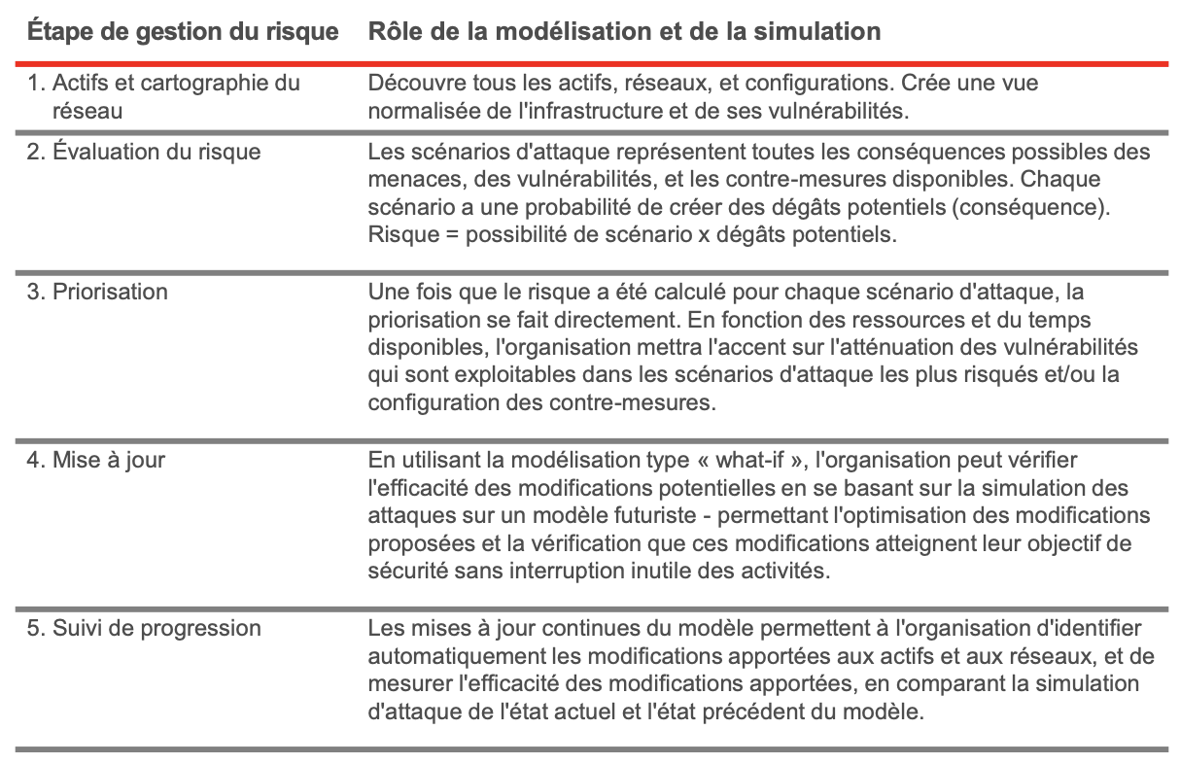
La modélisation

Slide 57
La cyber Kill Chain

Slide 58
Les étapes d’une attaque informatique
1. Reconnaissance – sélection la cible, recherche et identification des vulnérabilités du réseau cible
2. Armement – création d’un logiciel malveillant exploitant une ou plusieurs vulnérabilités
3. Livraison – transmission de l’arme à la cible – pièces jointes de courrier électronique, site web et clés USB

Slide 59
Les étapes d’une attaque informatique
4. Exploitation – exploitation des vulnérabilités par le logiciel malveillant
5. Installation – le logiciel malveillant installe un point d ’accès utilisable par l’attaquant
6. Commandement et contrôle – C2 – Accès permanent au réseau cible
7. Actions sur l’objectif – exfiltration de données, destruction de données ou chiffrement des données, etc

Slide 60
CVE / CVS

Slide 61
Qu’est-ce qu’une CVE
CVE pour Common Vulnerabilites and Exposures en anglais, désigne une liste publique de failles de sécurité informatique. Lorsqu’on parle de CVE, on fait généralement référence à une faille de sécurité à laquelle un identifiant CVE a été attribué.
Les avis de sécurités publiés par les fournisseurs et chercheurs mentionnent presque toujours au moins un identifiant CVE.
Les CVE permettent aux professionnels de:
coordonner leurs efforts visant à hiérarchiser et résoudre les vulnérabilités
renforcer la sécurité des systèmes informatiques.

Slide 62
Le fonctionnement du système CVE
La liste CVE est supervisée par l’organisme MITRE.
Les entrées de la liste CVE sont brèves, elles ne comprennent pas de données techniques ni d’informations à propos des risques, effets et des correctifs.
D’autres bases de données sont plus exhaustives mais se basent sur les identifiants CVE pour permettre de différencier de manière fiable une faille de sécurité d’une autre.
Notes:
Accessible dans d’autres BDD tel que le NVD (National Vulnerability Database) ou CERT/CC Vulnerability Notes Database

Slide 63
Les identifiants CVE
Les identifiants CVE sont attribués par des autorités déléguées les CNA (CVE Numbering Authority).
Les rapports de CVE peuvent avoir diverses origines:
Un fournisseur
Un chercheur
Un utilisateur avisé (Bug Bounty)

Slide 64
Les identifiants CVE
En général, un identifiant CVE est attribué avant la publication de l’avis de sécurité, mais les fournisseurs ne révèlent pas l’existence d’une faille de sécurité tant qu’un correctif n’a pas été développé et testé.
L’objectif est d’éviter qu’un cybercriminel n’exploite une faille non corrigée.
Une fois publique, une entrée de la liste CVE comprend un identifiant CVE au format CVE-2021-7654321, une courte description de la vulnérabilité ou de la faille de sécurité ainsi que des références notamment des liens vers des rapports et des avis concernant la vulnérabilité.

Slide 65
Critères d’attribution d’un identifiant CVE
Les identifiants CVE sont attribués aux failles qui répondent à un ensemble de critères:
1) Possibilité de correction indépendante
Chaque faille doit pouvoir être corrigée indépendamment d’autre problèmes
2) Reconnaissance par le fournisseur concerné ou documentation
L’éditeur de logiciel ou le fabricant doit reconnaître le problème et son effet négatif sur la sécurité. Ou alors la personne qui a signalé le problème doit partager un rapport de vulnérabilité qui permet de démontrer que le problème a un effet négatif et qu’il enfreint la politique de sécurité du système touché.
3) Les failles qui touchent plus d’un produit doivent recevoir différents identifiants CVE. Sauf dans le cas de bibliothèques, protocoles ou normes partagés s’il n’existe aucun moyen d’utiliser le code partagé sans être affecté par la vulnérabilité.

Slide 66
Qu’est-ce que le CVSS (Common Vulnerability Score System)
Il existe plusieurs systèmes qui permettent d’évaluer la gravité d’une vulnérabilité, notamment le système CVSS (Common Vulnerability Scoring System).
Ce système est un ensemble de normes ouvertes utilisées pour attribuer un nombre à une vulnérabilité afin d’en évaluer la gravité.
Les scores CVSS servent aux bases de données NVD et CERT pour évaluer l’impact des vulnérabilités.
Les scores sont compris entre 0 et 10, et les nombres les plus élevés correspondent au plus haut degré de gravité pour une vulnérabilité.

Slide 67
Le score
0 = risque nul
0.1 à 3.9 = risque faible
4.0 à 6.9 = risque modéré
7.0 à 8.9 = risque élevé
9.0 à 10 = risque critique
Le score donne une idée, mais il est nécessaire de rentrer dans le détail de son calcul pour mieux comprendre en quoi une faille est dangereuse.
Notes:
Voir calcul d’une vulnérabilité sur le site + voir quelques CVE/CVSS pour comparer

Slide 68
Le calcul détaillé
Le calcul d’un score CVSS passe par trois blocs de critères qui répondent à trois questions clés:
Quel impact aura la vulnérabilité ?
Quel danger représente-t-elle à l’instant présent ?
Comment s’applique-t-elle à un cas de figure particulier ?

Slide 69
Quel impact aura la vulnérabilité ?
Quel est le vecteur d’attaque ? (AV)
Plus un attaquant peut exploiter la vulnérabilité de loin, plus elle sera dangereuse. À l’inverse, si l’assaillant doit obtenir un accès physique à un ordinateur de l’entreprise, la vulnérabilité sera bien plus difficile à exploiter. Et pour cause : l’attaquant devra aussi trouver une solution pour s’infiltrer dans les bâtiments de l’entreprise.
Quelle est la complexité de l’attaque ? (AC)
Ce critère mesure la complexité des moyens à déployer pour lancer l’attaque : faut-il un gadget, un logiciel particulier ? Le calculateur ne nous laisse choisir qu’entre deux options : basse et haute.

Slide 70
Quel impact aura la vulnérabilité ?
Quel est le degré d’interaction avec les utilisateurs ? (UI)
L’utilisateur a besoin de cliquer quelque part ou de lancer un programme pour que l’attaquant puisse exploiter la vulnérabilité ? En effet, plus l’attaquant pourra agir seul, plus la vulnérabilité sera dangereuse. On parle de faille « zero clic » quand un attaquant peut s’en prendre à une victime sans la pousser au préalable à l’erreur.

Slide 71
Quel impact aura la vulnérabilité ?
Faut-il un certain niveau de privilège pour lancer l’attaque ? (PR)
Chaque système informatique propose différents niveaux d’accès pour les utilisateurs. Par exemple, sur votre ordinateur personnel, vous pouvez créer un compte administrateur, qui pourra changer certains paramètres profonds de la machine, et un compte « invité » qui ne pourra pas par exemple installer ou désinstaller des logiciels. À l’échelle d’un réseau, le fonctionnement est similaire.
Pour faire les manipulations nécessaires à l’exploitation de certaines failles, il faut obtenir un accès administrateur. Cela signifie que l’attaquant devra au préalable obtenir des identifiants d’un responsable du réseau avec un phishing, ou pirater un compte avec les bonnes autorisations.

Slide 72
Quel impact aura la vulnérabilité ?
Quelle est la portée de l’attaque ? (S)
Ce critère répond à une question : la faille de sécurité affecte-t-elle la sécurité d’autres produits ? Autrement dit, est-ce qu’un attaquant peut rebondir sur la vulnérabilité pour attaquer d’autres logiciels ? Va-t-elle produire des dégâts collatéraux ?

Slide 73
Quel impact aura la vulnérabilité ?
La vulnérabilité affecte-t-elle la confidentialité de l’information ? (C)
Ici, il s’agit de mesurer la perte de confidentialité de l’information. Autrement dit, de mesurer à quel volume d’informations les attaquants ont obtenu un accès.
La vulnérabilité affecte-t-elle l’intégrité du logiciel ? (I)
La vulnérabilité permet-elle de modifier le logiciel concerné ? Permet-elle de manipuler certaines fonctionnalités ?

Slide 74
Quel impact aura la vulnérabilité ?
La vulnérabilité affecte-t-elle la disponibilité du logiciel ? (A)
Ce critère permet de mesurer à quel point le hacker peut prendre la main sur le système. Si la vulnérabilité lui permet de prendre le contrôle et de bloquer l’accès aux autres utilisateurs, le score sera maximal.

Slide 75
Quel danger représente-t-elle à l’instant présent ?
Une fois la base du calcul posée, le calculateur propose une deuxième série de critères, qui va permettre de pondérer le score que nous venons d’obtenir avec un « score temporel ». Il faut répondre à trois questions :
Où en est le développement d’un code pour exploiter la vulnérabilité ?
Où en est le développement d’un patch pour réparer la vulnérabilité ? Existe-t-il des contre-mesures ?
À quel point les chercheurs sont-ils sûrs que la vulnérabilité existe telle que décrite ?

Slide 76
Comment s’applique-t-elle à un cas de figure particulier ?
Une troisième série de critères permet de faire émerger un « score environnemental ».
Il pondère la dangerosité de la faille en fonction des particularités de l’organisation concernée. L’évaluateur est invité à annoter chacun des critères du score de base pour qu’ils correspondent plus correctement au fonctionnement réel, et non théorique du logiciel concerné.

Slide 77
Les limites du score CVSS
Les critères manquent de parfois de précision : chaque question est limitée entre 2 et 4 réponses. Ces cases prédéfinies facilitent le calcul, mais elles réduisent sa précision. À cause de ces arrondis, une différence inférieure à deux points entre deux scores n’est pas forcément significative.
Un score soumis à interprétation : deux évaluateurs d’une vulnérabilité ne trouveront pas forcément le même score CVSS, puisque les critères laissent une marge d’interprétation. Le désaccord sur un score est d’ailleurs situation commune dans le milieu du bug bounty. Des chercheurs présentent des vulnérabilités aux entreprises, qui vont discuter avec eux de la sévérité de la faille.

